Slide 1

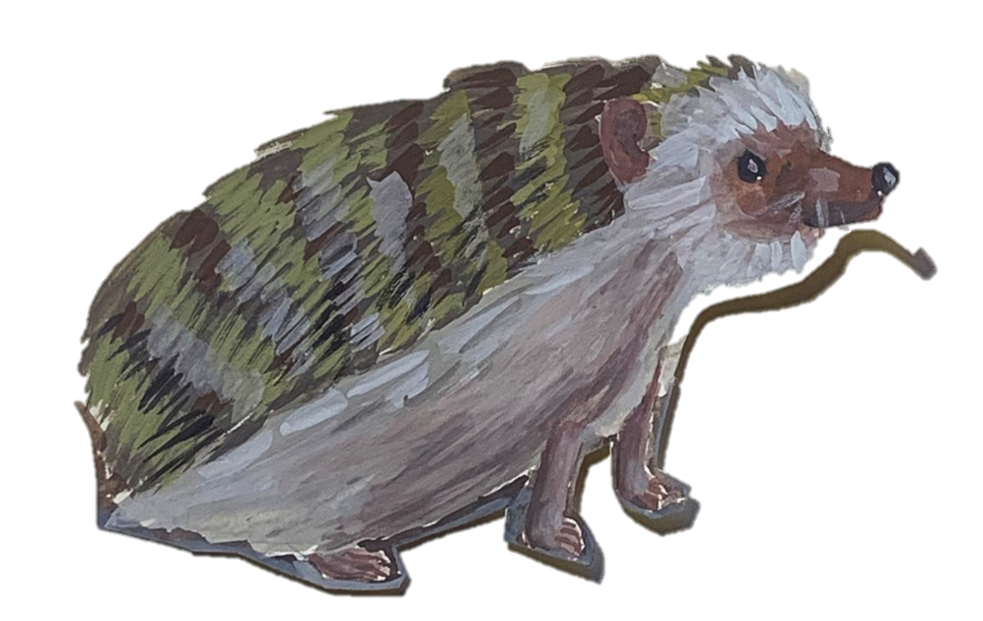
Д. Хармс
Храбрый ёж

Slide 2
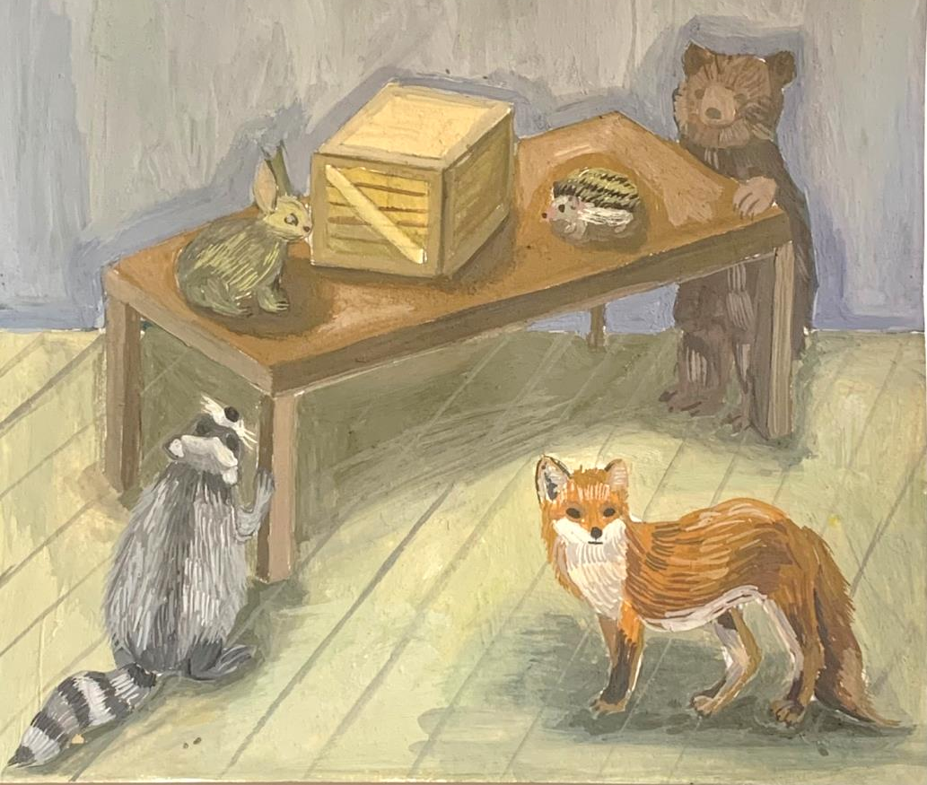
Стоял на столе ящик.
Подошли звери к ящику, стали его осматривать, обнюхивать и облизывать.

Slide 3
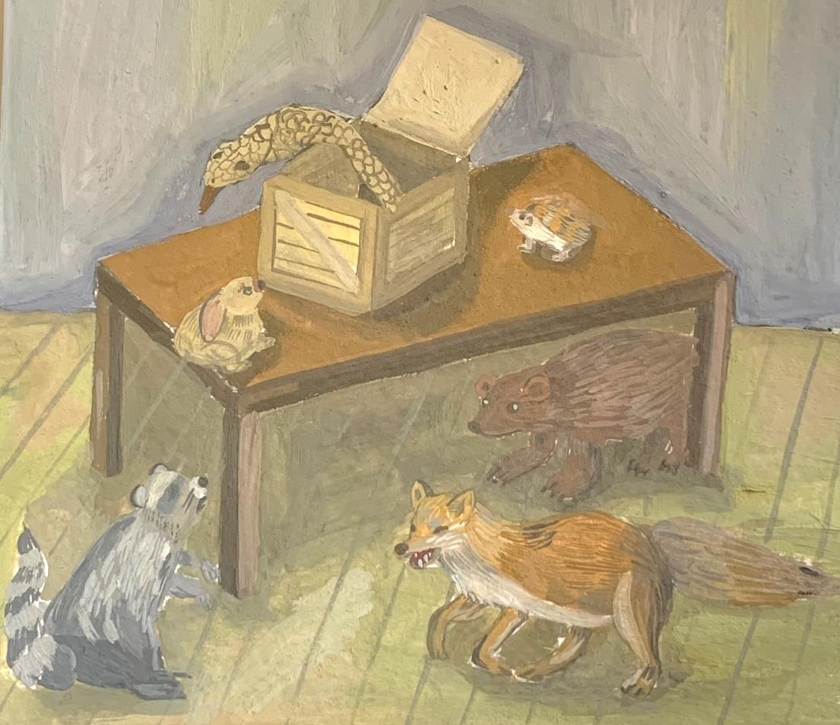
А ящик-то вдруг открылся.
А из ящика-то змея выскочила.
Испугались звери и разбежались.

Slide 4
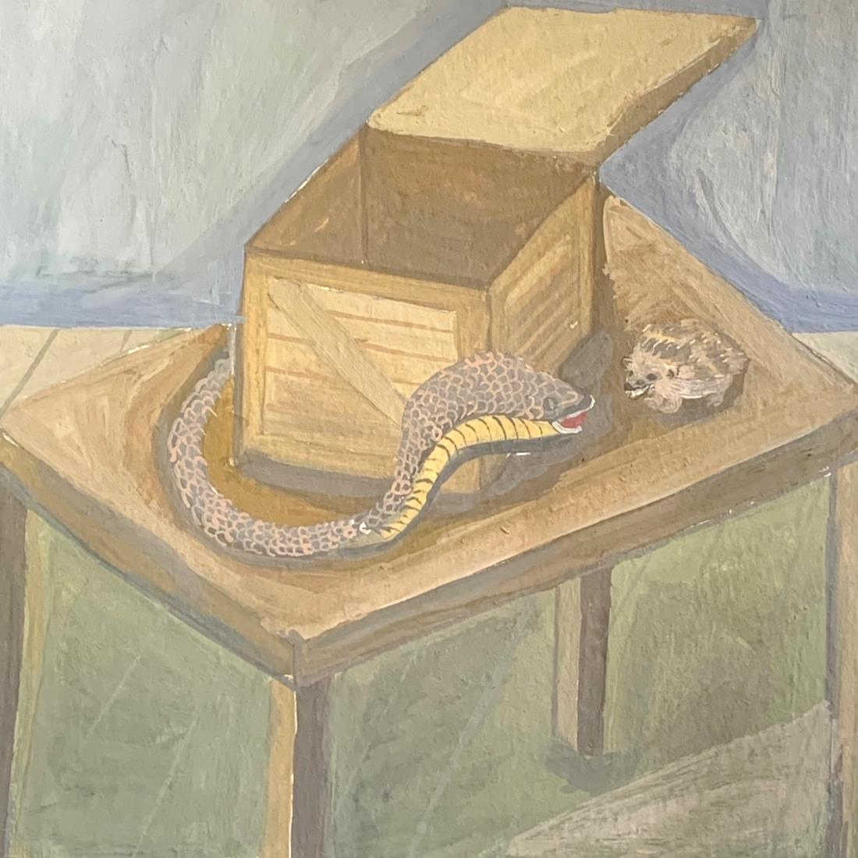
Только ёж не испугался.

Slide 5
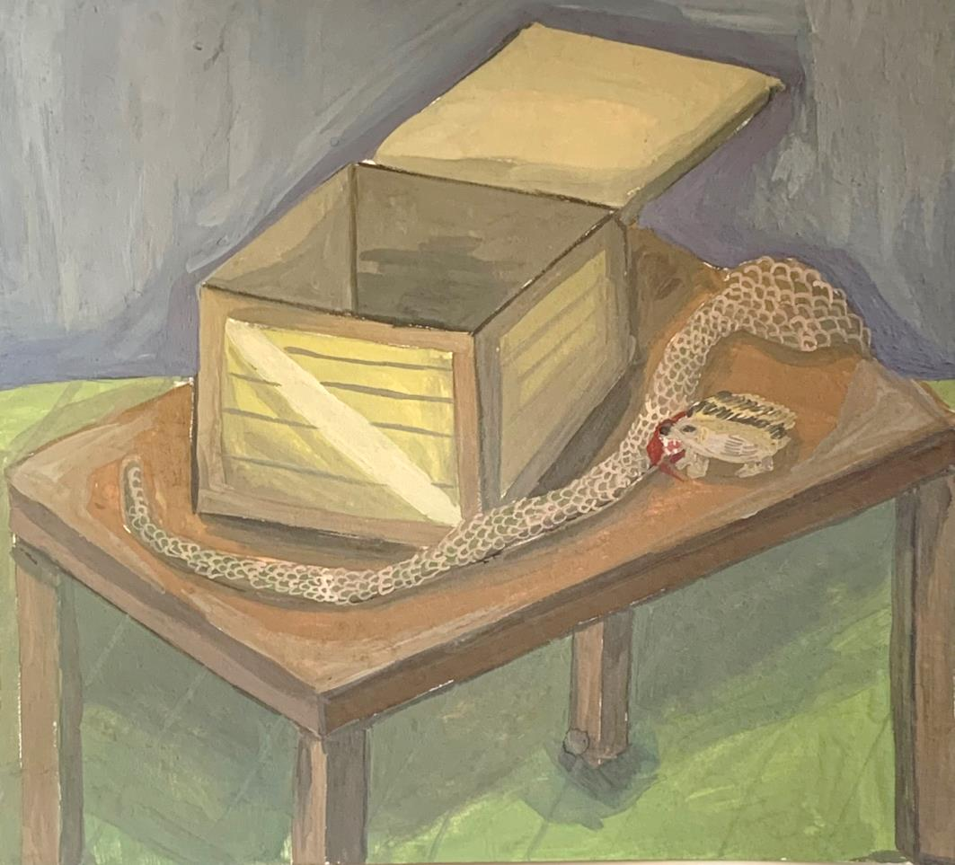
Он кинулся на змею и загрыз её.

Slide 6
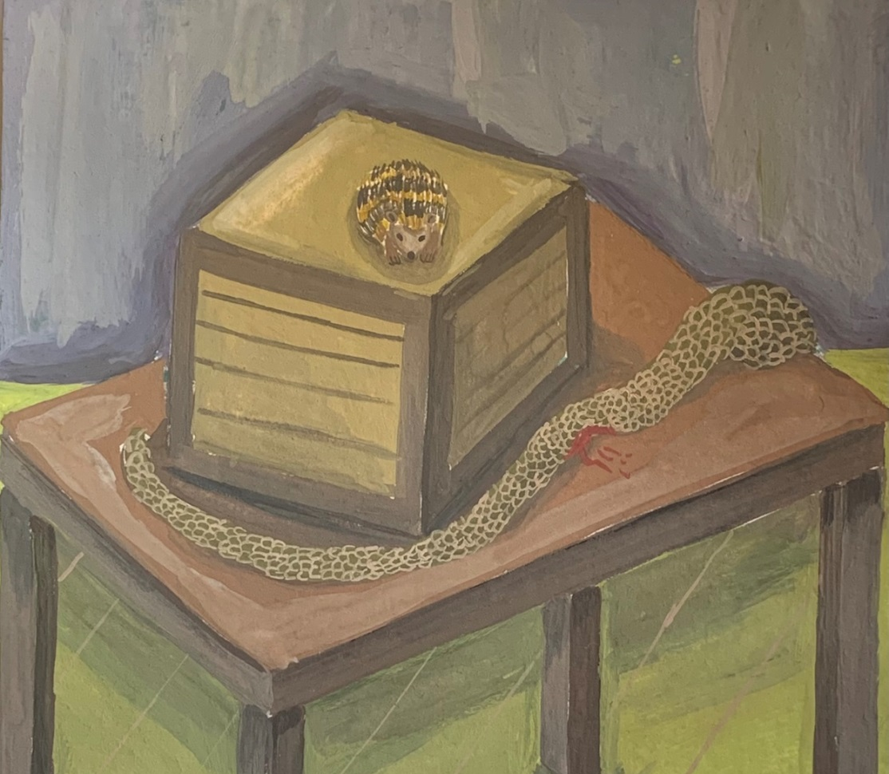

А потом ёж сел на ящик и закричал: «Кукареку!» Нет, не так!
Еж закричал: «Ав-ав-ав!» Нет, и не так!
Ёж закричал: «Мяу-мяу-мяу!» Нет, опять не так!
Я и сам не знаю как.
Кто знает, как ежи кричат?

